Slide 1
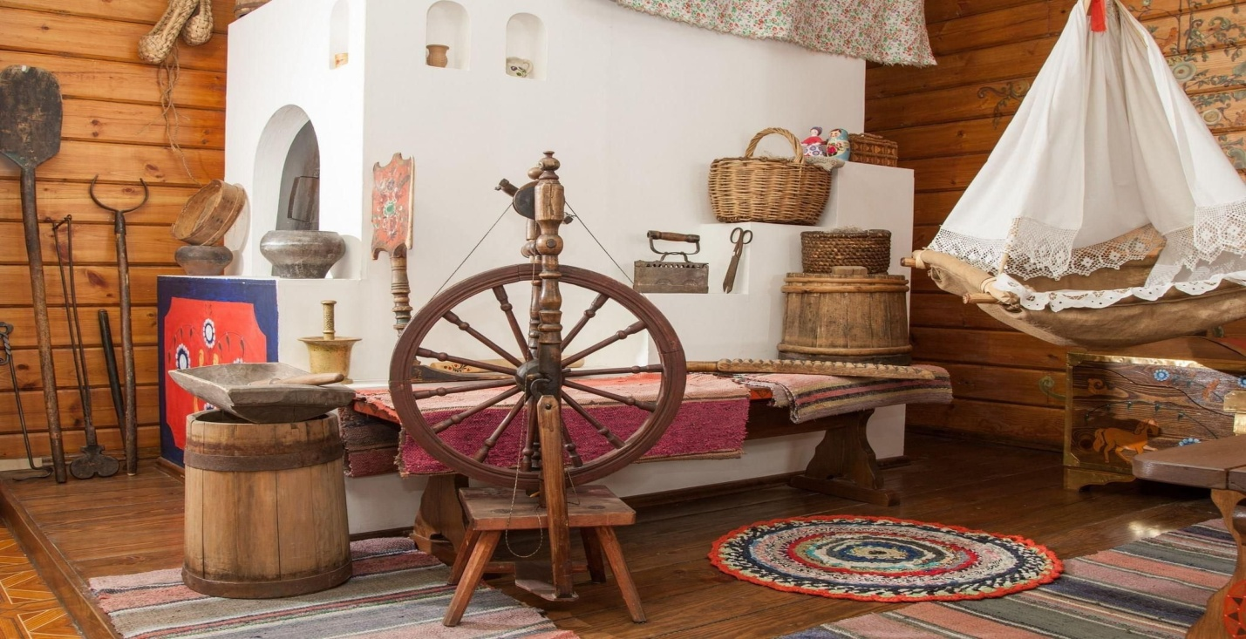

Муниципальное дошкольное образовательное автономное учреждение «Детский сад № 1 компенсирующего вида с приоритетным осуществлением квалифицированной коррекции отклонений в физическом и психическом развитии воспитанников г. Орска»
«Оренбуржье - край родной!»
Виртуальная экскурсия по мини - музею
Выполнили: учитель – дефектолог Рябчикова Н.Г.,
воспитатели: Макеева И.В., Соколова Е.Б.
Notes:
‹#›

Slide 2
Актуальность открытия мини-музея в группе «Солнышко»
МДОАУ «Детский сад № 1»
Сейчас в стране не только экономический кризис, но и кризис воспитания подрастающего поколения. Малыши окружены искаженной иностранными словами речью. Нарушились традиции, существовавшие на Руси веками, порвались нити, которые связывали старшее и младшее поколения. Поэтому считаем, что очень важно возродить преемственность поколений, дать детям нравственные устои, которые сохранились в народном творчестве. Мы провели анкетирование родителей и выяснили, что основная часть воспитанников группы детского сада ни разу не ходили в музей. Поэтому мы решили создать собственный мини-музей.
Цель создания мини-музея: совершенствование гражданско-патриотического воспитания дошкольников с задержкой психического развития (ЗПР) через ознакомление с русским самобытным искусством – народными промыслами Оренбургского края.
Задачи мини-музея:
• знакомство дошкольников с музеем и его значением;
• формирование нравственных ориентиров у воспитанников, чувства гордости за Оренбургский край;
• ознакомление с русскими народными промыслами;
• воспитание уважения к людям труда, восхищения их творчеством ;
• воспитание патриотических чувств, любви к родному краю и желания познавать культуру Оренбургского края (через народные промыслы);
• развитие творческого мышления, воображения, фантазии.
Notes:
‹#›

Slide 3
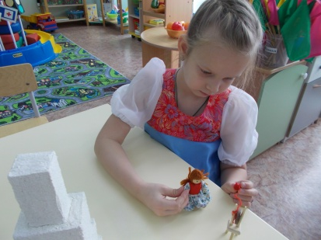
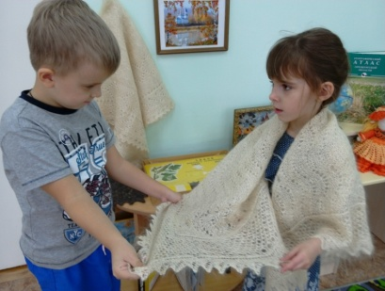
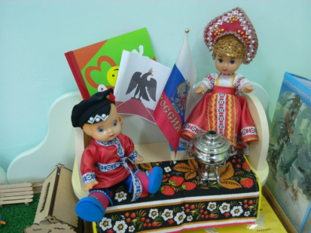
Создавать наш музей мы начали в январе 2025 года. В течение этого периода была создана творческая группа, определено направление, выбрано место расположения, название мини-музея: «Оренбуржье – край родной». Выбор темы музея происходит исходя из интересов детей, инициативы педагогов, умеющих заинтересовать своих воспитанников. Месторасположение мини-музея определяли с учётом интерактивности и полифункциональности музейного пространства, психологической комфортности и безопасности деятельности.Размещение музея в группе позволяет нам выстраивать материал музея постепенно, по мере получения новой информации. Педагоги имеют возможность обратиться к материалам музея, а дети группы по желанию рассматривать экспонаты, обсуждать их особенности, задавать вопросы педагогу, использовать некоторые предметы для режиссерских игр, пользоваться дидактическими играми и проводить исследования (под руководством воспитателя)за экспериментальным столиком.В процессе работы родители постепенно становились активными участниками создания мини-музея в группе. Совместно с мамой и папой дети подбирали экспонаты, оформляли экспозиции, что способствовало стимулированию познавательной активности детей, сблизило родителей и детей, сделало их настоящими партнерами. Мини-музей — результат общения, совместной работы воспитателя, детей и их семей. Залог хорошего мини-музея в детском саду — его интерактивность. Нашим детям разрешается потрогать, понюхать, поиграть, рассмотреть вблизи настоящий экспонат— они чувствуют себя причастными к процессу и начинают интересоваться историей создания экспоната, легче усваивают материал.
Notes:
‹#›

Slide 4
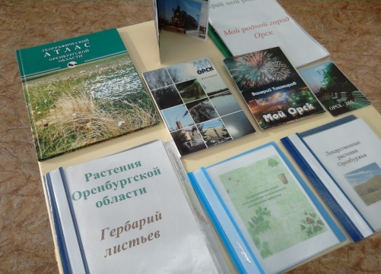
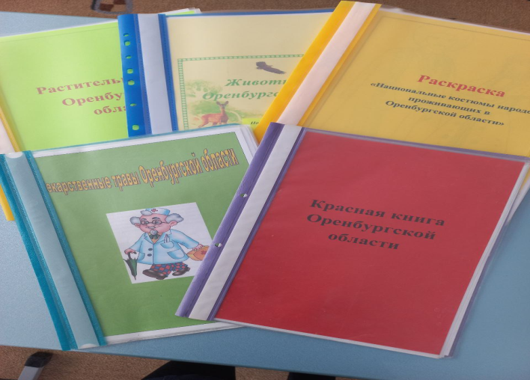

Особенности мини – музея группы «Солнышко»
Уникальность открытия мини-музея в группе состоит в обогащении предметно-развивающей среды ДОУ, обогащении воспитательно - образовательного пространства новыми формами. Практическая значимость заключается в возможности применения его экспонатов в повседневной практике на занятиях, в свободной деятельности.
Новизна опыта заключается в реализации, поиске и разработке инновационных подходов к решению задач по формированию у детей с ЗПР представлений о музее, развитие творческого и логического мышления, воображения, расширение кругозора формирование активной жизненной позиции воспитанников.
Значение музея в воспитании ребенка нельзя переоценить. «Диалог» с музеем развивает у детей с ЗПР наглядно-действенное мышление, формирует представление о предметном мире, созданном руками человека, помогает восприятию чувственной основы слова, словесному описанию объектов. Создание музея также способствует установлению эмоциональной близости в детско-родительских отношениях.
Notes:
‹#›

Slide 5
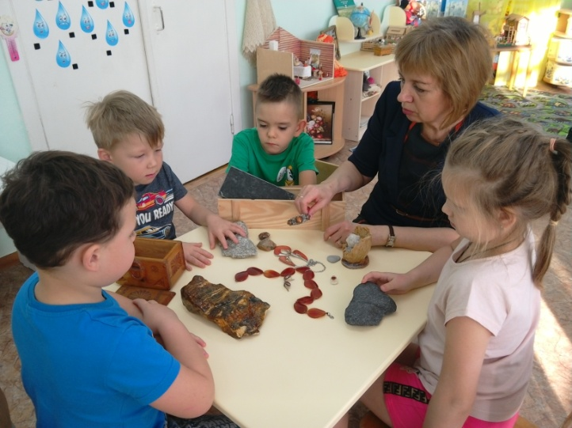
Направления деятельности:
Мини-музей предназначен для формирования первичных представлений о музеях, для познавательного, речевого, художественно-эстетического развития детей.
Экспозиции:
«Русская изба»
«Народные куклы - обереги»
«Национальные костюмы»
«Паутинки, палантин»
Картотеки
Дидактические игры
Народные игры
Notes:
‹#›

Slide 6

Notes:
‹#›

Slide 7
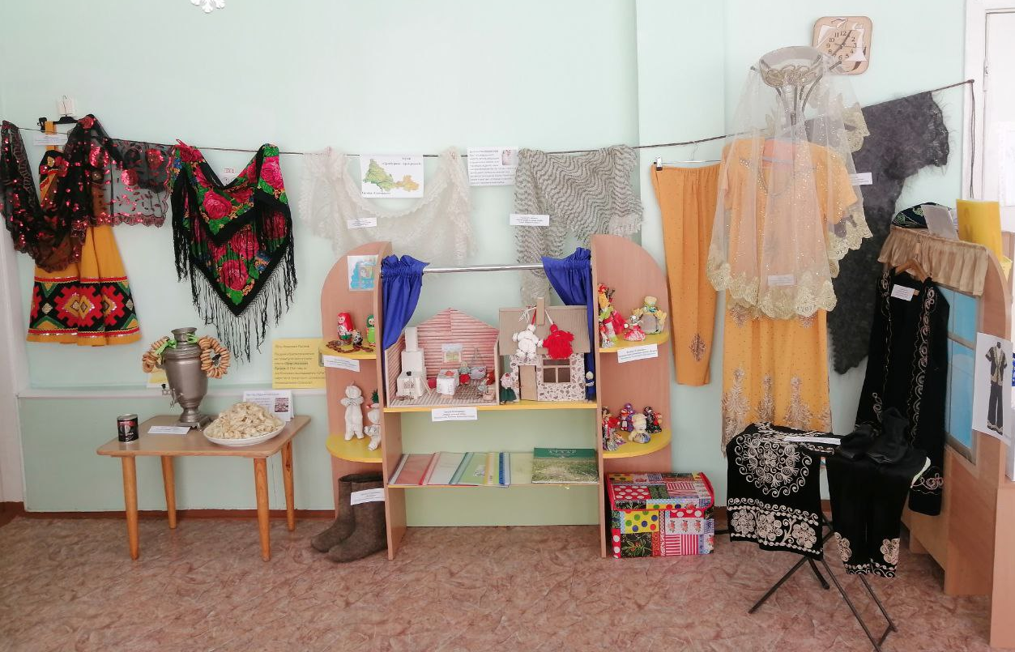
Фотография мини - музея (общий вид)

Slide 8
«Русская изба»
Экспозиция мини - музея «Русская изба», как образовательный модуль, является хранилищем предметов домашнего обихода, элементов одежды наших предков. В избе есть и русская печь, и домашняя утварь: кочерга, чугунки, глиняная посуда, сундук, прялка, стол с лавками; люлька с младенцем. Все предметы в «Русской избе» – интерактивны. Дети могут не только рассматривать экспонаты, но и действовать с ними, узнавать их применение. В такой атмосфере гораздо лучше воспринимается весь познавательный материал. Воспитанники «попадают» в воссозданную атмосферу старинной русской избы; знакомятся с ее устройством, узнают в чем заключался уклад жизни крестьянской семьи, просматривают экспонаты. Предметы располагаются так, чтобы можно было к ним подойти, рассмотреть и понять, как они действуют. Дети могут всё трогать руками, рассматривать, им интересно слушать хозяев избы - бабушку и деда. Хозяева избы часто предлагают детям различные игры, слушание русских народных сказок, загадывают загадки, общаются с детьми с помощью потешек, прибауток. «Русская изба» используется для проведения различных занятий, на которых дети воспитываются нравственно, духовно и приобретают первоначальные азы патриотизма. Занятия помогают воспитанникам ощутить родственную связь с прошлым через представления и обычаи русских народов. Так же хорошо развивается разговорная речь детей, расширяется словарный запас, дети получают здесь положительные эмоции, учатся воображать, рассуждать.

Slide 9
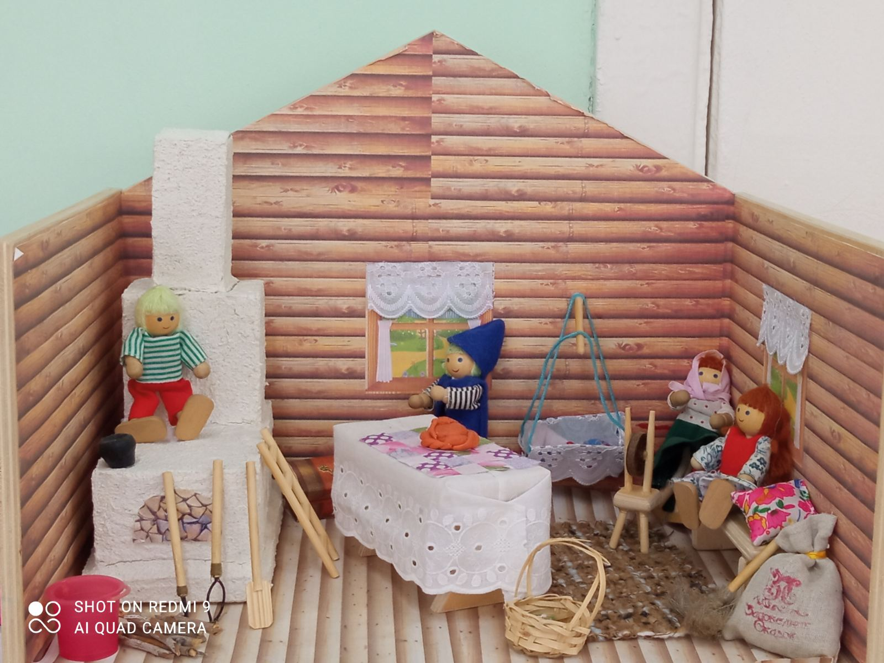
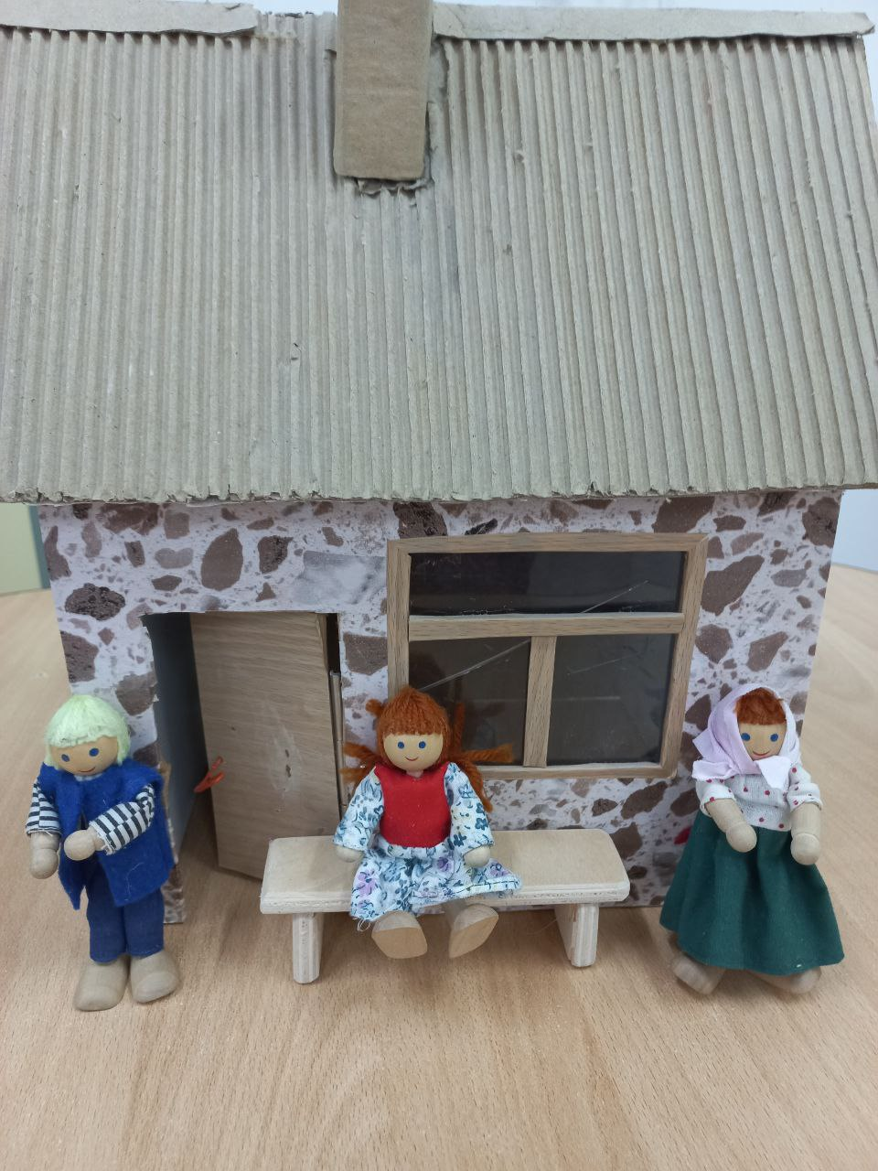
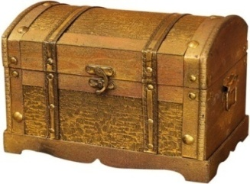

Slide 10
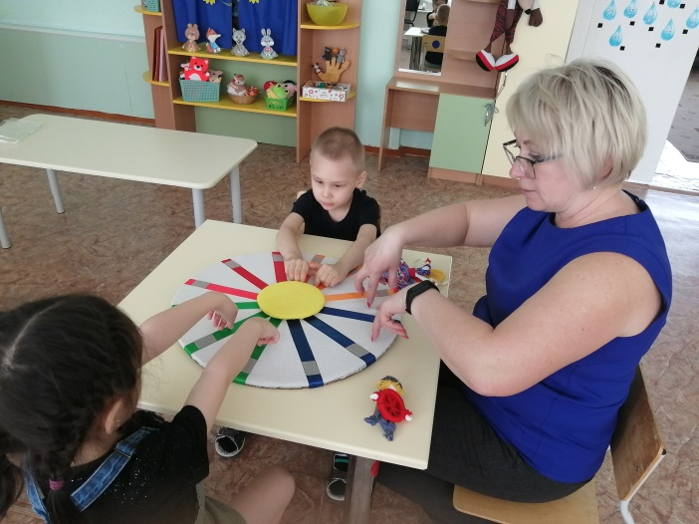
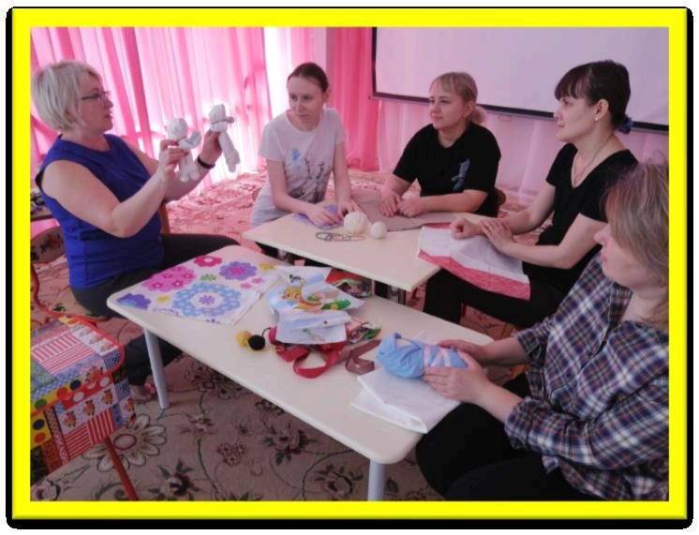
«Куклы - обереги»
Приглашаем Вас в далекое прошлое наших предков, когда еще не было кукол, в которые играют современные дети. Но без кукол в те далекие времена не обходилась ни одна семья. Куклы делали из лоскутов ткани. Тряпичная кукла была самой распространенной игрушкой. На Руси было большое многообразие кукол, их делали по разным поводам. Куклы появлялись с рождением ребенка, чтобы оберегать его от бед и болезни, были его первыми друзьями и утешителями. Без участия кукол не обходился ни один праздник или событие. Каждая кукла имела свое предназначение. Она могла быть утешением, поучением, лекарством, развлечением. Кукла - оберег - занимала почетное место в доме и делалась из подручных материалов: ткани, пряжи, соломы и т.д. Еще этих кукол наматывали или завязывали нитками. Сшивать и обрезать ткань нельзя. Кукла - оберег призвана защищать человека.
В наш детский сад поступают дети с диагнозом: задержка психического развития. Для них характерно: плаксивость, легкая возбудимость, слабая переключаемость, агрессия, тревожность, застенчивость; многие дети не умеют дружно играть, вежливо обращаться друг с другом, часто дерутся, отказываются контактировать со сверстниками.

Slide 11
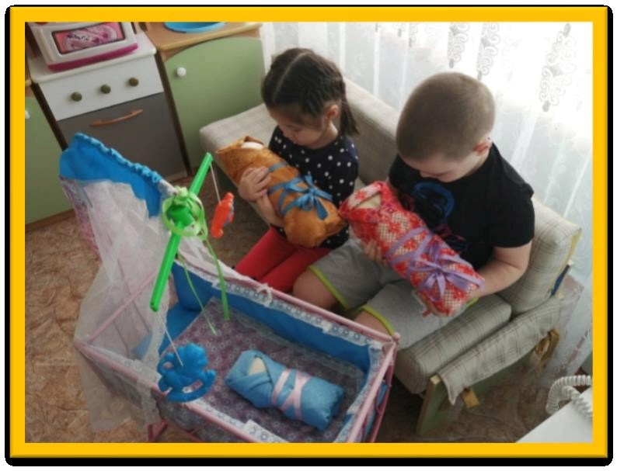
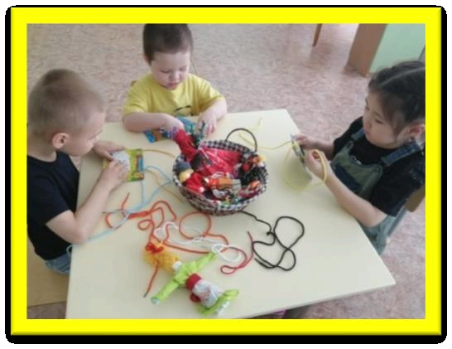
Одним из возможных средств воспитания в работе с дошкольниками с ЗПР является русская народная тряпичная кукла. Издревле с помощью лоскутных игрушек детей учили познавать мир, развивали трудовые навыки и передавали нравственные заповеди. Немаловажно и то, что народные куклы побуждают детей к различным играм, требующим их живого участия, развитию речи в процессе заучивания и проговаривания стишков, потешек, песенок.
Педагоги группы решили помочь своим воспитанникам расширить знания об обрядовых традициях русской семьи в Оренбургской области, создав экспозицию в мини-музее: «Куклы-обереги». Воспитатель группы Соколова Е.Б. создала календарь народной куклы «Хоровод круглый год», где каждая обрядовая тряпичная кукла была изготовлена педагогом в соответствии с народными календарными праздниками. Оборудовали стилизованный уголок «Бабушкина шкатулка» для сюжетных и театрализованных игр с тряпичными куклами. Родители принимали активное участие в оформлении экспозиции.
В мини-музее знакомим детей с куклами - оберегами, их значением, отличительными особенностями, правилами изготовления. Дети с удовольствием слушают предложенную информацию. В перспективе - привлечь родителей к участию в мастер-классах по изготовлению игрушек - оберегов.

Slide 12
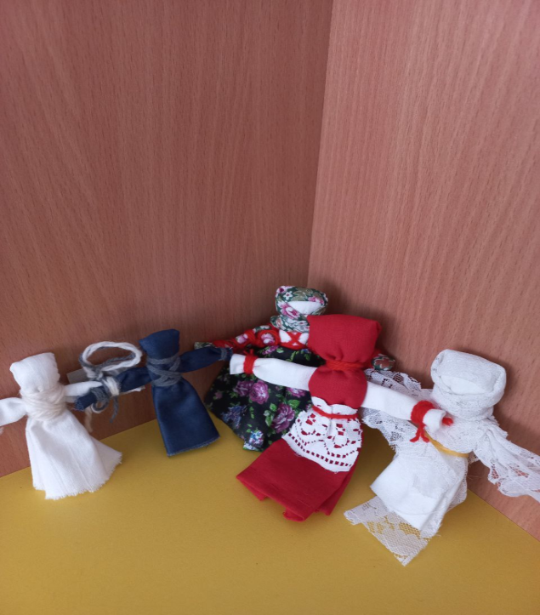
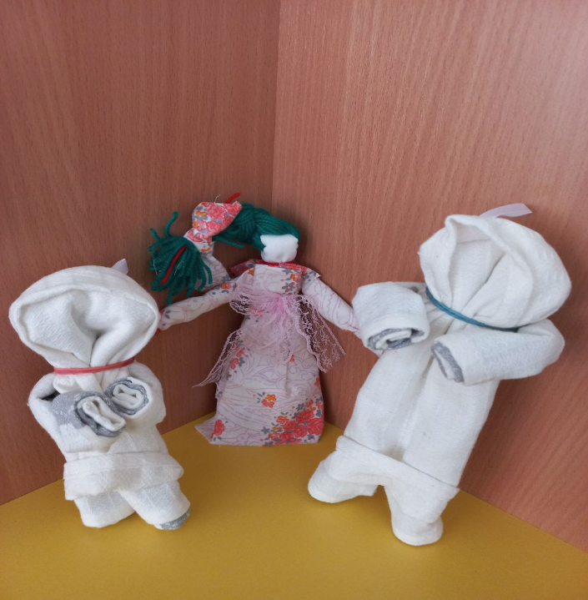
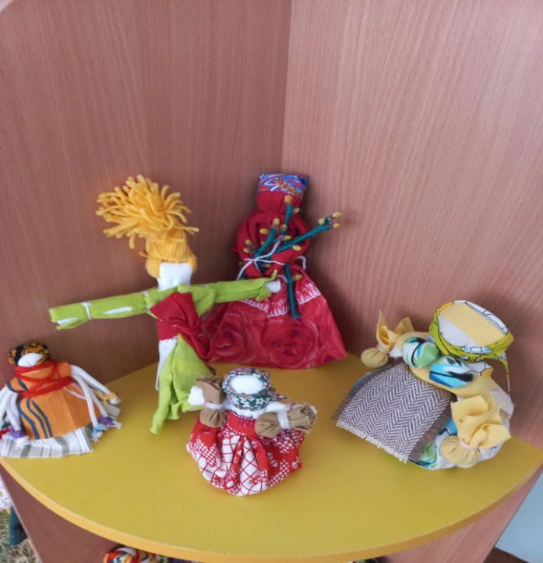
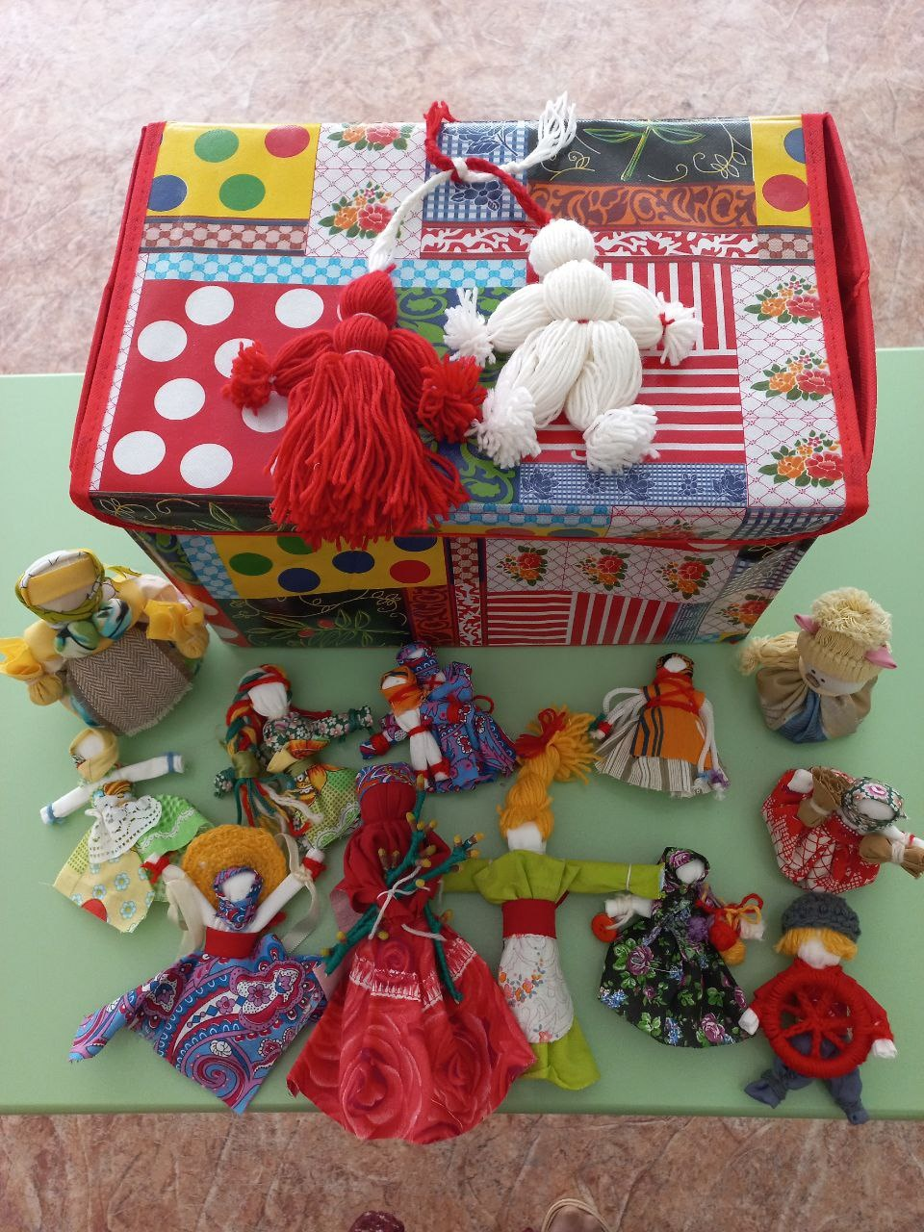
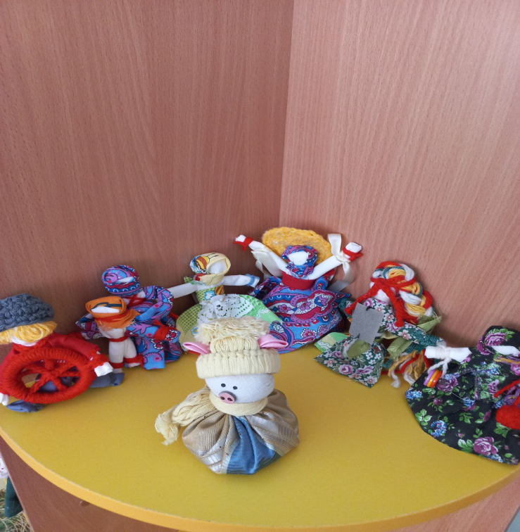

Slide 13
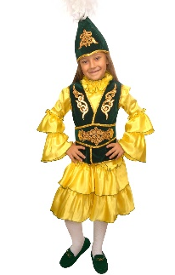
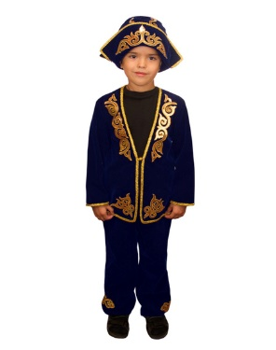
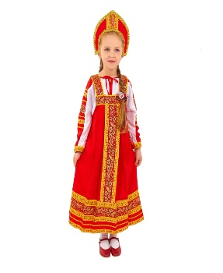
«Национальные костюмы»
В Оренбургской области живут прекрасные люди разных национальностей. В группе - 30 % воспитанников разных национальностей: казахи, таджики. Создав экспозицию в мини-музее: «Национальные костюмы», педагоги группы познакомили детей с национальными костюмами народов Оренбуржья, преследуя цель: формировать у детей представления о разных национальностях, населяющих Оренбуржье; познакомить с основными особенностями национальной одежды. Дети разных национальностей должны иметь представление о культуре, быте, жизни другого народа, доступное их возрасту. После рассказа о национальных костюмах просим воспитанников повторить названия одежды, ее частей; высказать своё мнение о понравившемся костюме. Дети с удовольствием раскрашивают раскраски с национальными костюмами.
В экспозиции представлены: национальные русские, таджикские, казахские костюмы, тюбетейки, обувь. Активное участие в создании экспозиции приняли родители.
В перспективе - разучить с детьми национальные подвижные игры (имеется картотека подвижных игр) , создать альбом «Национальные костюмы Оренбургской области ».

Slide 14
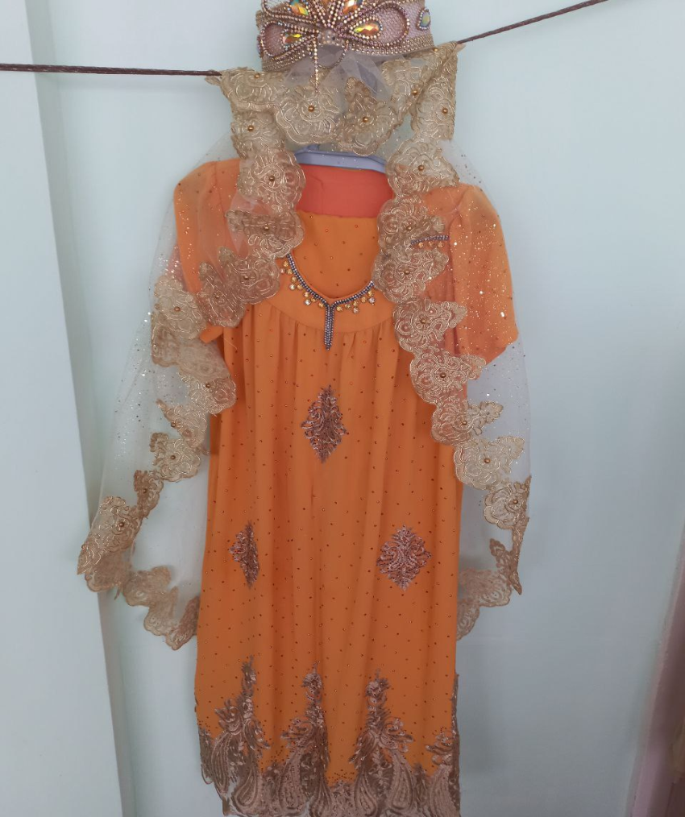
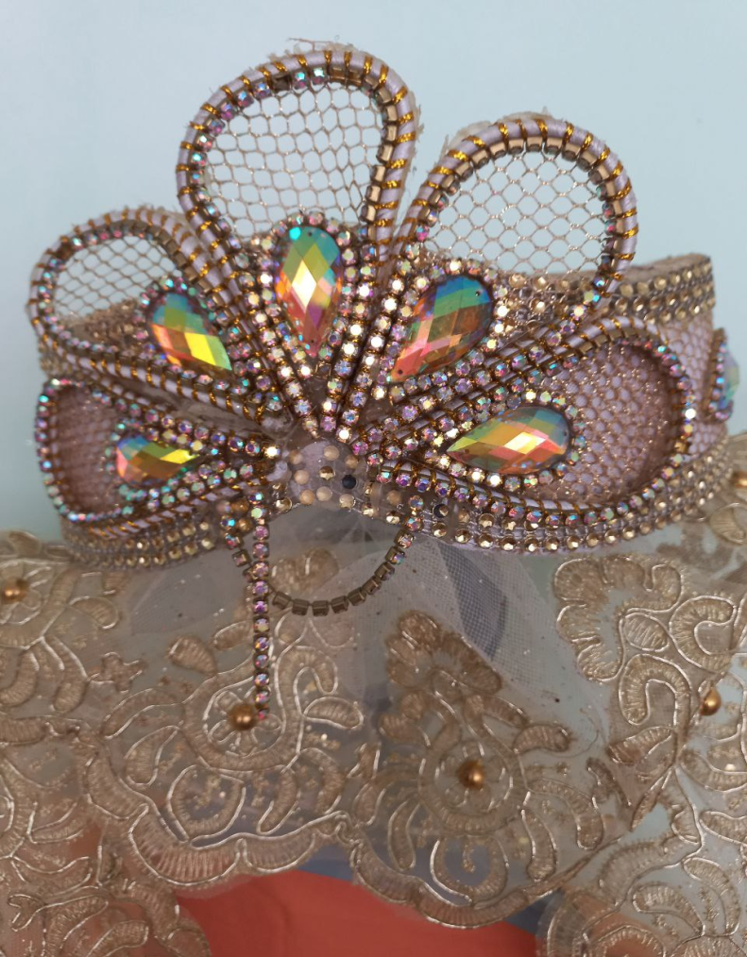
Таджикский народный костюм
Женский костюм составляли платье с оборками, украшенное вышивкой; под платье надевали шаровары.
На свадьбу невеста надевала «корону», украшенную камнями, бусами…

Slide 15
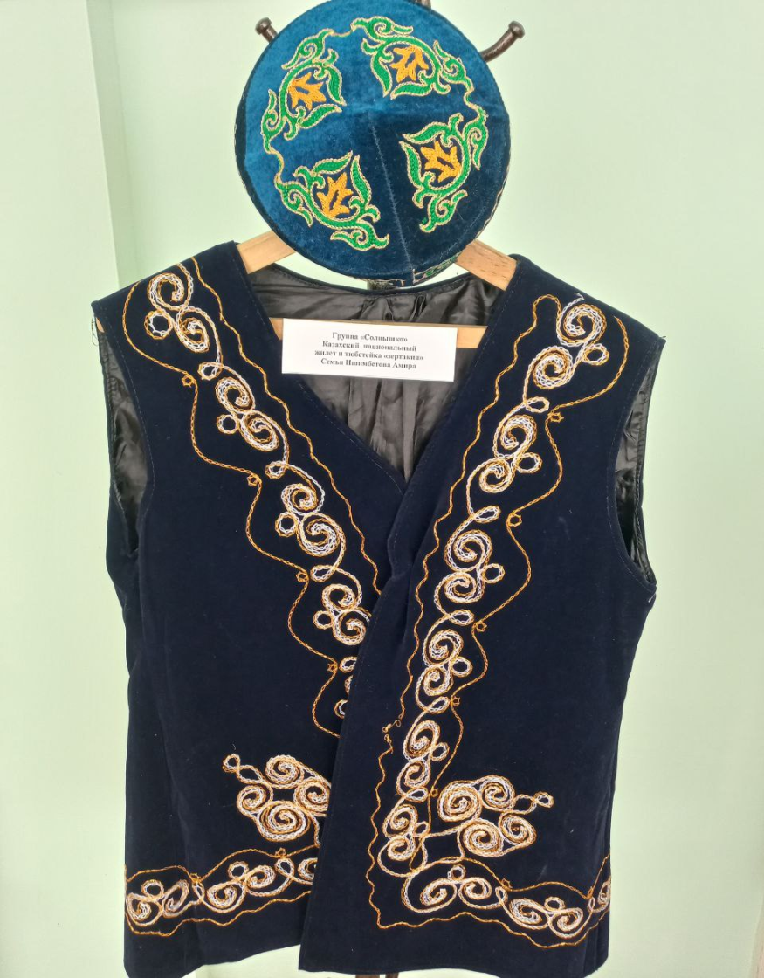
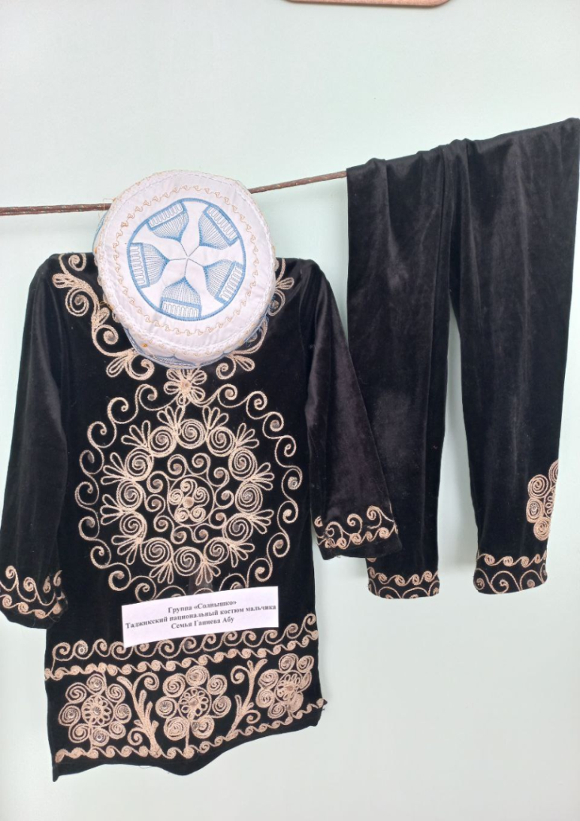
Казахский народный костюм
Мужской костюм казахов состоял из рубахи, штанов и бешмета. Верхняя одежда казахов это халат,
который подвязывался кожаным поясом. Головным убором мужчин является маленькая шапочка-тюбетейка.
Женская одежда состояла из рубахи и платья. Женщины носили головной убор в виде капюшона из шелковой ткани.

Slide 16
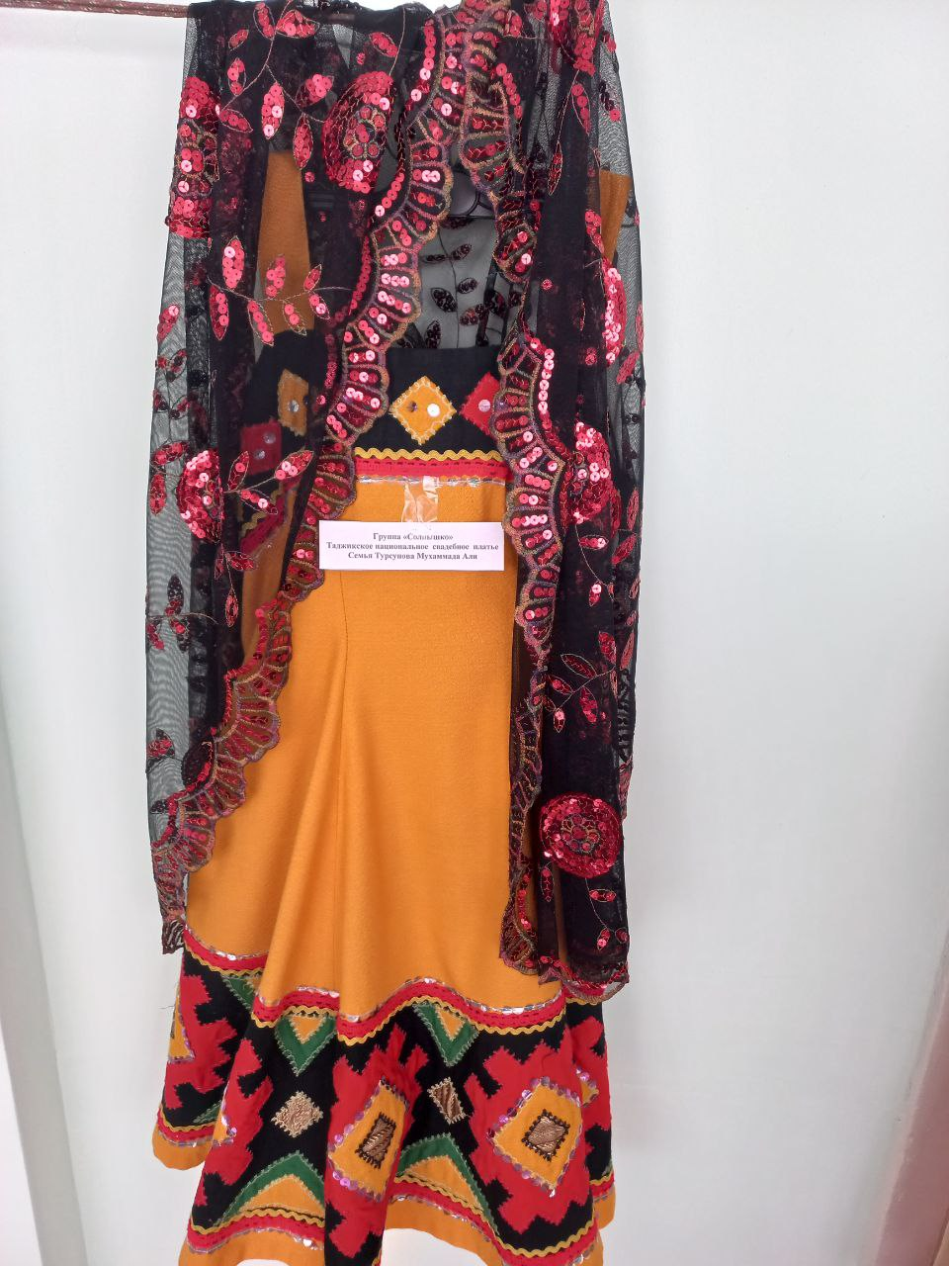
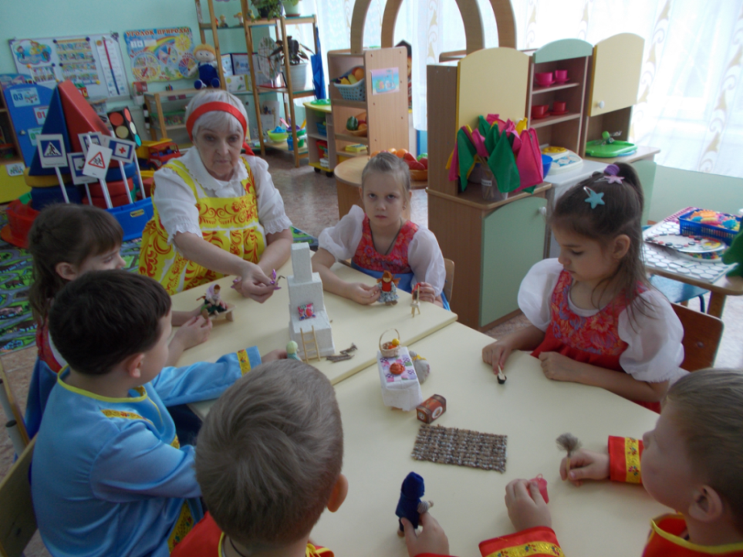

Русский народный костюм
Это традиционная национальная одежда, которая отличалась в зависимости от региона. Для женского костюма характерны, например:
Сорочица, нижняя рубаха. Это наиболее простой вариант вещи. По подолу она часто украшалась вышивкой.
Сарафан - расшитое платье.

Slide 17
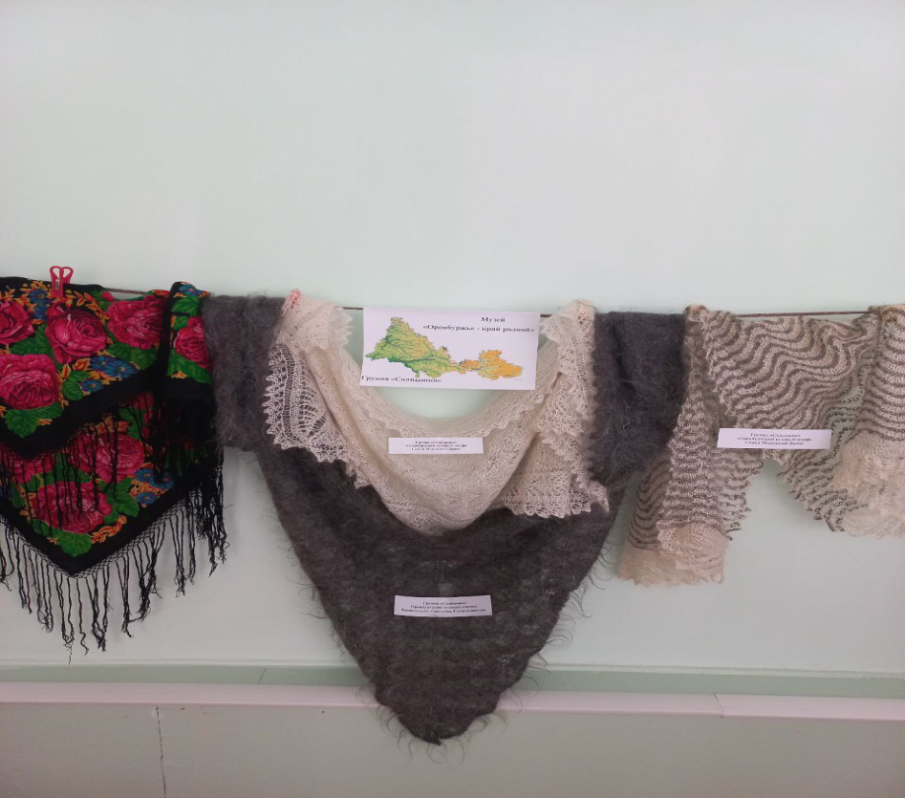
Оренбургский пуховый платок
Оренбургский платок - символ нашего края — ажурный вязаный платок из пуха оренбургских коз, самого тонкого в мире. Оренбургские пуховые платки не имеют себе равных по тонкости работы, оригинальности узора и способности сохранять тепло. Особым изяществом отличаются ажурные платки, так называемые «паутинки». Несмотря на большой размер, «паутинку» легко можно уложить в скорлупу гусиного яйца или пропустить через обручальное кольцо.
Оренбургский пуховый палантин – пуховое изделие ажурной вязки, имеющее продолговатую прямоугольную форму в виде шарфа с различными узорами. Можно носить как шарф или изящную накидку на плечи. Века идут, а пуховый платок нужен и сегодня, потому что он несет людям тепло, здоровье бережет.

Slide 18
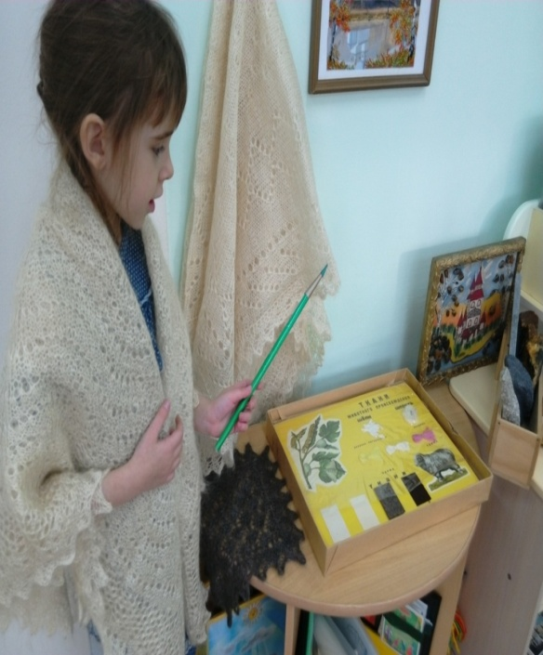
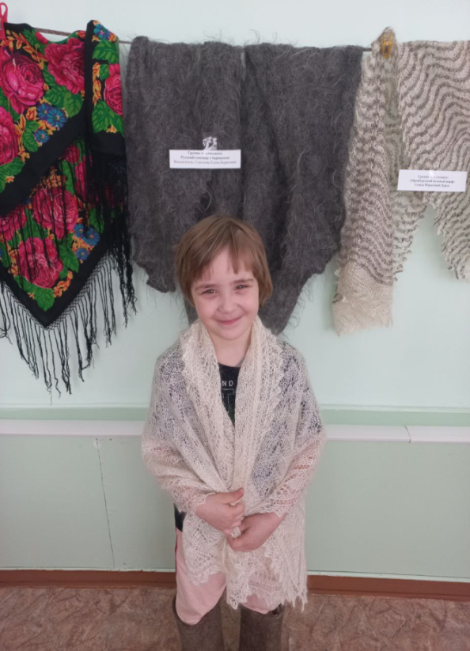
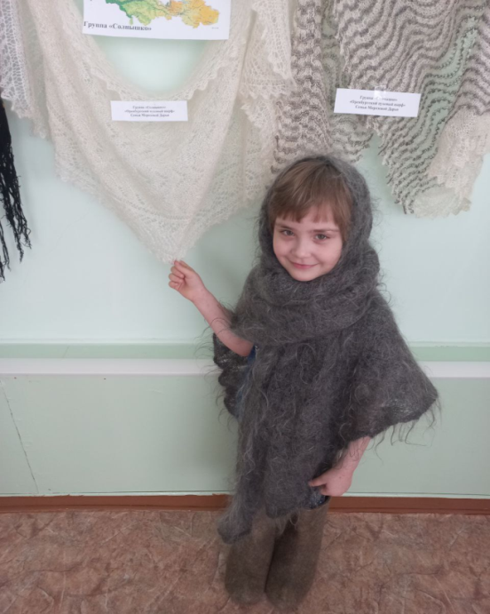
В наше время ремесло вязания платков и паутинок стало угасать, и педагоги решили создать в группе экспозицию в мини-музее: «Оренбургский пуховый платок», которая включает: коллекцию пуховых платков, веретено, клубки, образцы пуха, мультимедийную презентацию «Виды пуховых платков Оренбургского края». В экспозиции мы показали и рассказали детям, как выглядит пуховый платок, из какого материала он связан, о пользе пухового платка. Познакомили воспитанников с историей Оренбургского платка, орудиями труда (веретено, чески, спицы), рассказали, как много труда надо вложить, чтобы связать платок. Мы с детьми рассматриваем узоры на готовых изделиях, различные узоры на фотографиях в альбоме, учимся рисовать и создавать узоры. В перспективе-показать различные виды пряжи, как обрабатывать пух, как из него с помощью веретена прядут нити.

Slide 19


